Slide 1
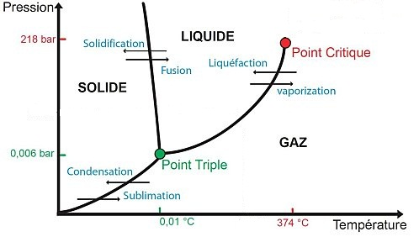
Source: univ.paris-diderot

Slide 2
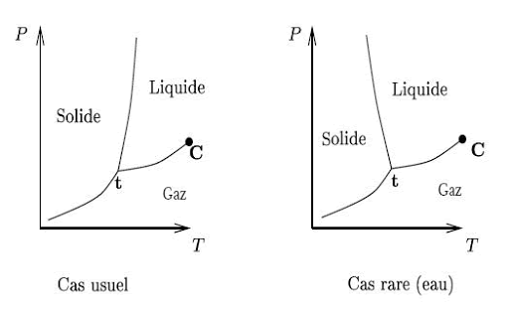
Source: univ.paris-diderot

Slide 3
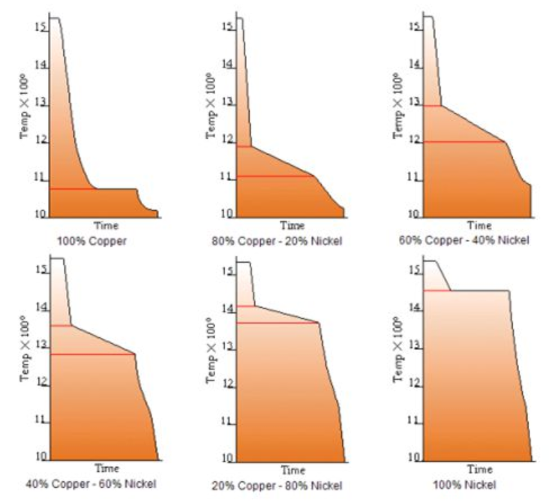
Courbes d’analyse thermique Cuivre/Nickel
Source: Valentine Summers

Slide 4
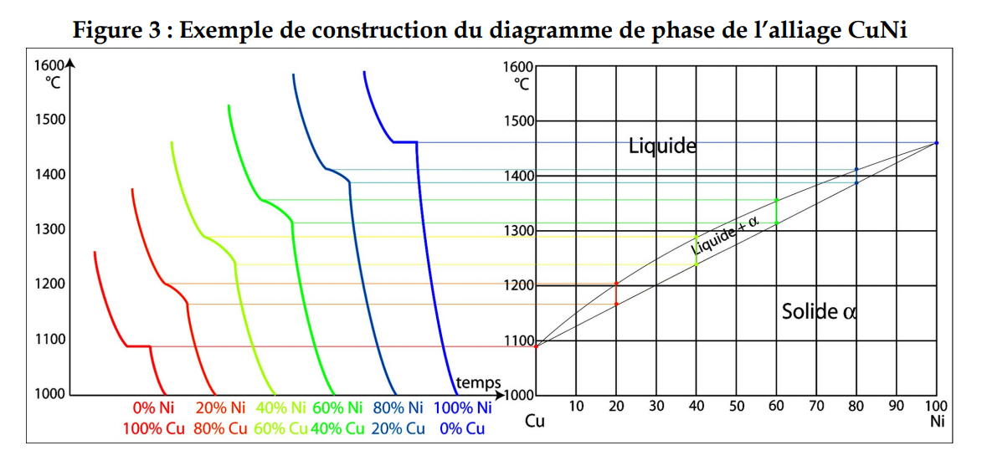
Source: P. Millet

Slide 5
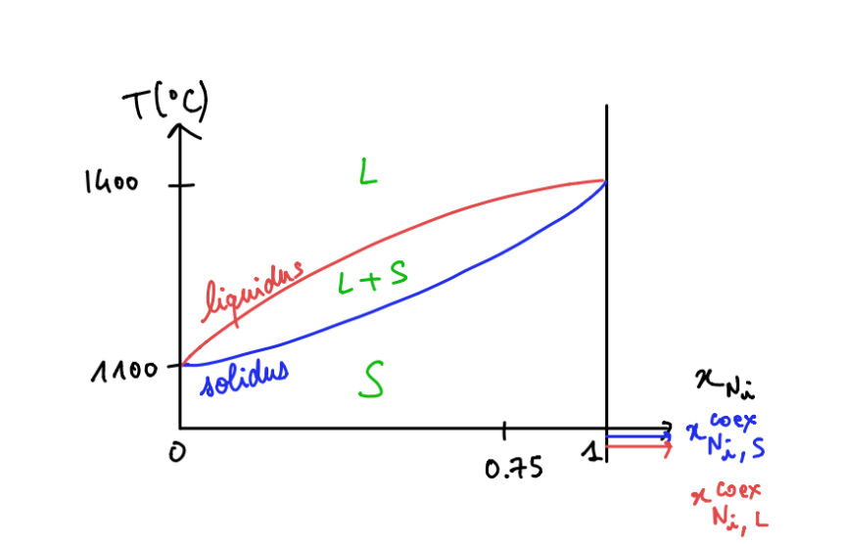

Slide 6
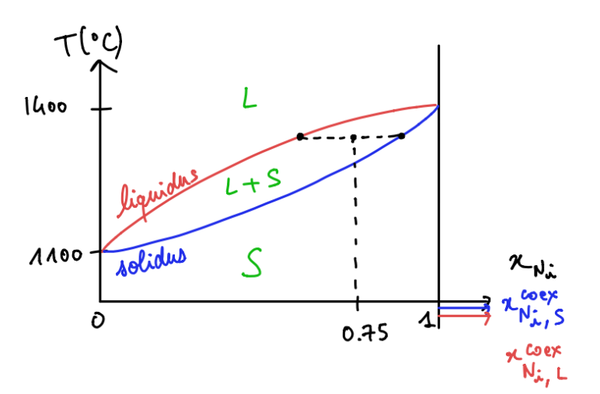

Slide 7
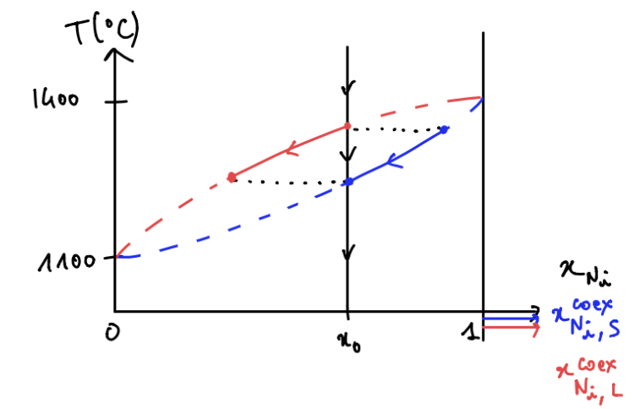

Slide 8
Source: Valentine Summers

Slide 9
liquide
liquidus
solide+liquide
solidus
solide
Source: Valentine Summers

Slide 10
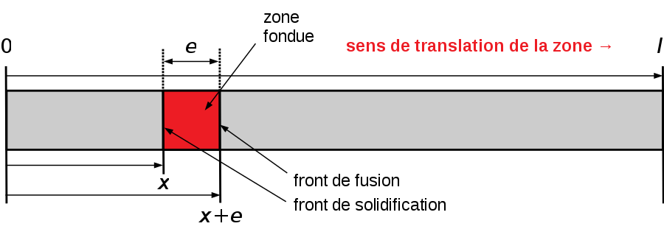

Slide 11
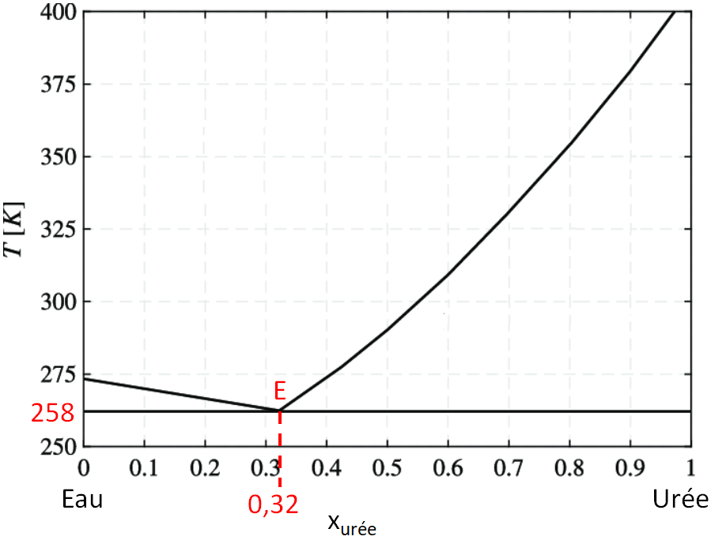
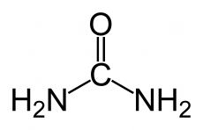
Diagramme binaire eau-urée

Slide 12
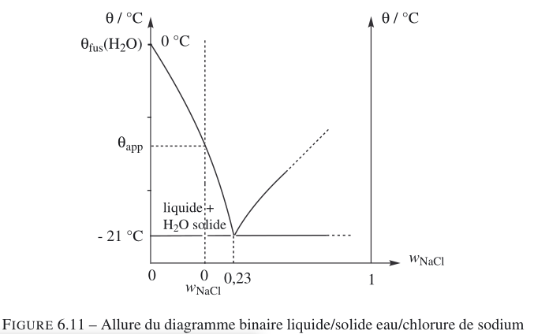
Fosset

Slide 13
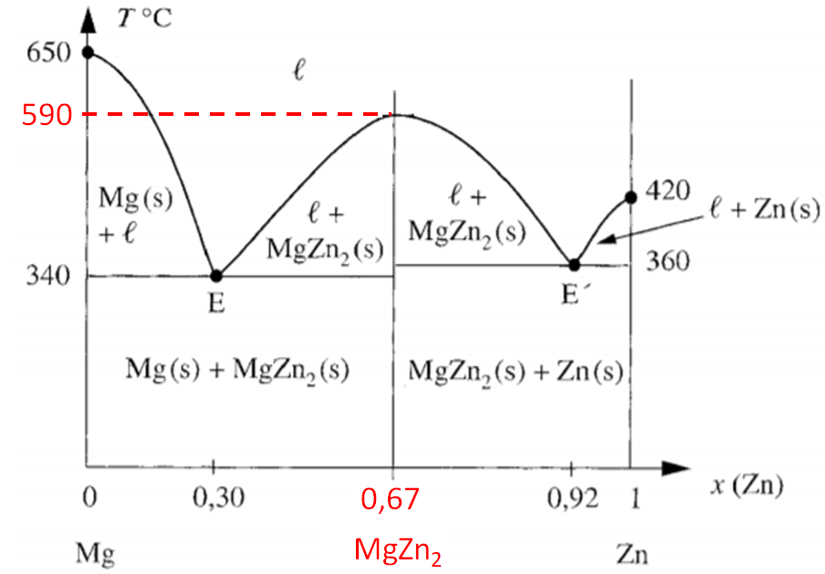
Diagramme binaire magnésium-zinc

Slide 14
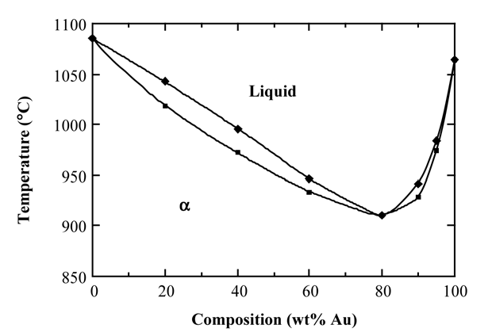
Annexe
Source: http://isdl.cau.ac.kr/

Slide 15
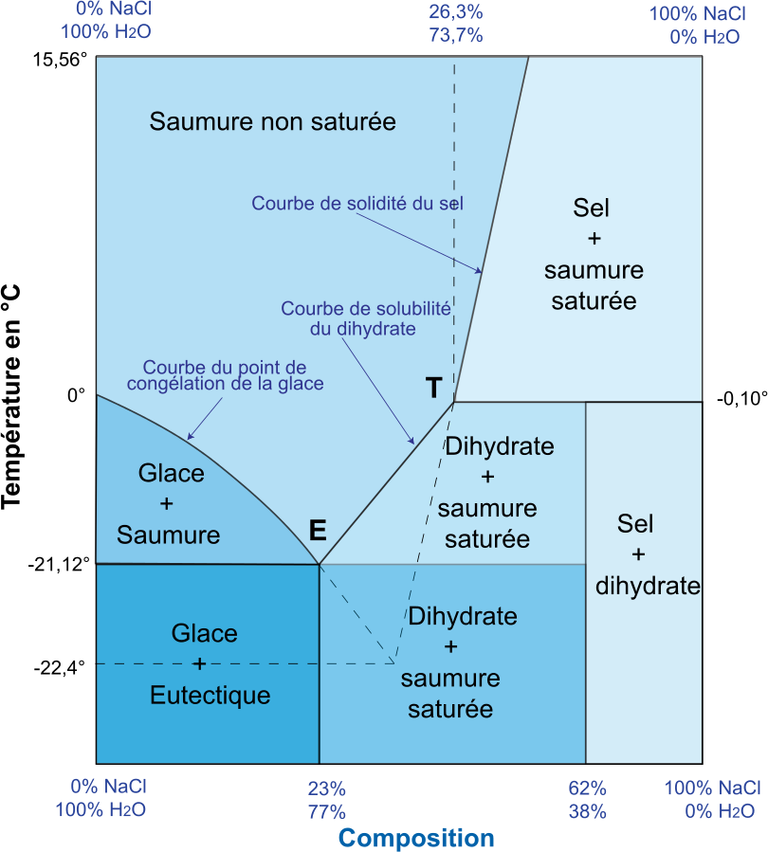
Annexe

Slide 17
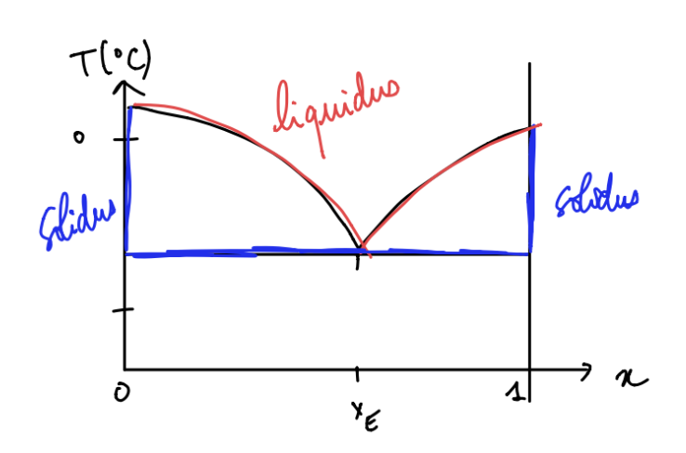

Slide 18
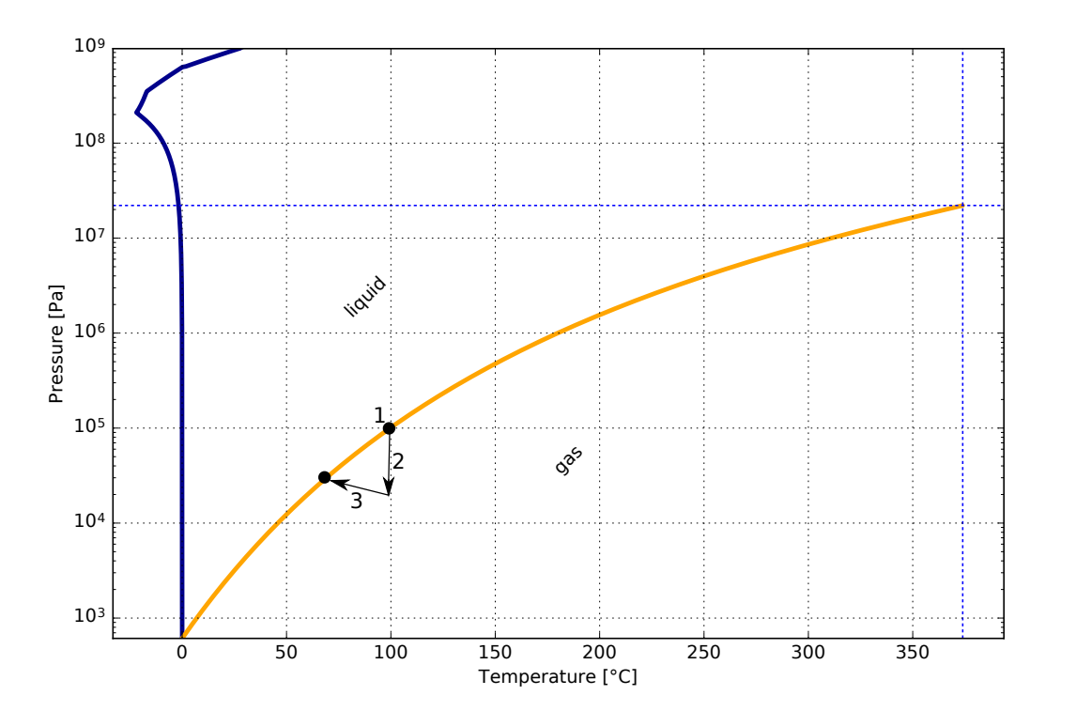
Annexe: bouillant de Franklin (M. Melzani)

Slide 19
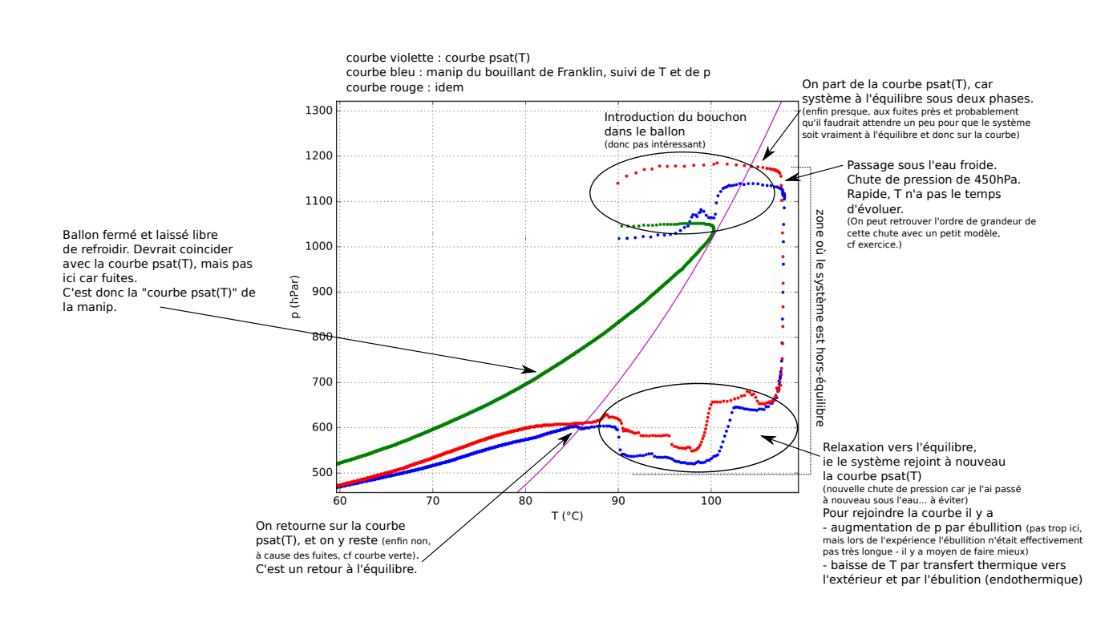
Annexe: bouillant de Franklin (M. Melzani)

